Slide 1


GIT

Slide 2
PLAN DU COURS
  Outils de Control de Version (CVS, SVN, GIT)
  Repositories Git (Local, Distant)
  Commandes GIT avec Git Bash
  Commandes Git avec une IDE
  Projet : Travail en Equipe (Ajouter / Récupérer un Projet de GitHub, Branches, Conflit, …)

Slide 3
  Outils de Control de Version (CVS, SVN, GIT)
Outils de control de version : versionner, historiser, faire travail l’équipe ensemble, traçabilité, ….
Exemples : CVS, SVN, GIT
Git présente un avantage majeur qui a fait que c’est l’outil le plus utilisé maintenant :

Slide 4
Git
Git est un système de contrôle de version distribué gratuit et open source conçu pour tout gérer (historique, traçabilité des modifications, versionning, travail en équipe, …), des petits projets aux très grands projets avec rapidité et efficacité.

Slide 5
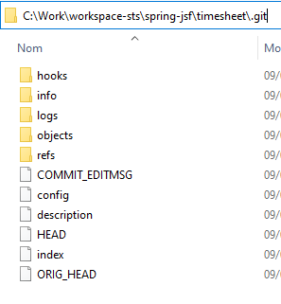
Repositories Git
Local : .git

Slide 6
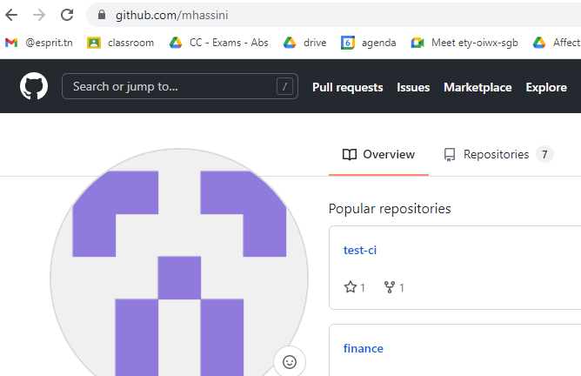
Repositories Git
Distant : Github, Gitlab, Bitbucket, …
Créer un compte sur Github : github.com

Slide 7
Initialisation de GIT
Installer Git à partir du site officiel https://git-scm.com
SCM : Source Control Management
Ouvrir Git Bash et lancer git --version pour vérifier que Git est bien installé :
  Mourad HASSINI@M104 MINGW64 ~
  $ git --version
  git version 2.16.2.windows.1

Slide 8
Initialisation de GIT
Toujours sur Git Bash, définir ton identité, avec git config, pour éviter que Git vous demande cela à chaque action
$ git config --list
  $ git config --global user.name "Mourad HASSINI"
  $ git config --global user.email "mourad.hassini@esprit.tn"

Slide 9
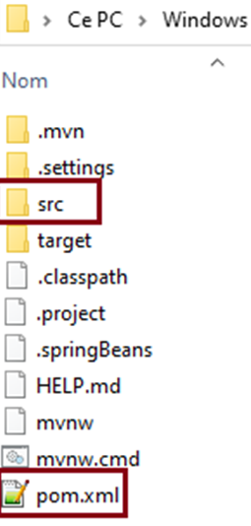
Initialisation de GIT
Chacun fera les manipulations sur un exemple de projet simple se trouvant dans votre workspace IntelliJ.
Vous pouvez sinon utiliser le projet simple timesheet-devops se trouvant dans le Drive (téléchargez-le et dézippez le dans votre workspace IntelliJ).
Seuls le dossier src et le fichier pom.xml seront gérés par Git :

Slide 10
Initialisation de GIT
Aller dans le projet timesheet-devops déjà existant sur votre workspace, et initialiser Git pour pouvoir l’utiliser sur ce projet (git init puis git status) :
  $ cd C:/Work/workspace-intellij/timesheet-devops
  $ git init
  Initialized empty Git repository in C:/Work/workspace-intellij/timesheet-devops/.git/
  $ git status
  nothing added to commit but untracked files present (use "git add" to track)

Slide 11
Le Commit
Sélectionner les fichiers à commiter (dossier src et fichier pom.xml uniquement) avec la commande git add
Puis un git status
Puis faire un git commit . Cela revient à dire à Git de prendre une photo de ton projet.
  $ git add pom.xml src
  $ git status
  (ne pas inclure les fichiers : .classpath .mvn/ .project .settings/ .springBeans HELP.md mvnw mvnw.cmd : ces fichiers sont locaux et créés automatiquement, le développer ne le changera jamais).
  $ git commit -m "initialisation du projet timesheet-devops"
[master (root-commit) 6257aab] initialisation du projet timesheet-devops
82 files changed, 2923 insertions(+)
…

Slide 12
Le Commit
Après chaque modification d’un ou de plusieurs fichiers, vous pouvez refaire la même action pour commiter vos modifications : git status puis git add puis git commit (avec un autre commentaire bien sûr).
Modifier le contenu d’un fichier (User.java par exemple) et refaites les actions ci-dessous (il faut mettre le chemin complet vers le fichier) :
  $ git status
  $ git add src/main/java/tn/esprit/spring/entities/User.java
  $ git commit -m "ajout commentaire"
  [master 5386a19] ajout commentaire
  1 file changed, 1 insertion(+)

Slide 13
L’historique
Lancer la commande git log pour voir les deux commit (les deux photos de ton projet) :
  $ git log
  commit 5386a198346eb13131c60ea9be651a3da667c4c2 (HEAD -> master)
  Author: Mourad HASSINI <mourad.hassini@esprit.tn>
  Date: Fri Apr 9 23:18:29 2021 +0100
  ajout commentaire
  commit 6257aabac843778b7e7599f86b72f7b3bddf4c1a
  Author: Mourad HASSINI <mourad.hassini@esprit.tn>
  Date: Fri Apr 9 23:10:06 2021 +0100
  initialisation du projet timesheet-devops

Slide 14
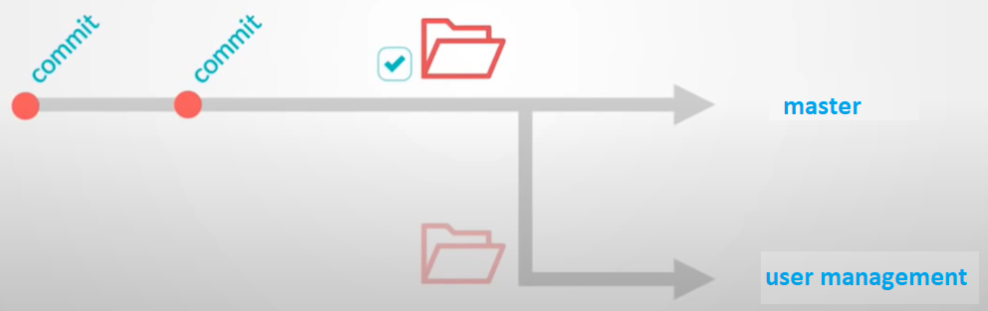
Les branches
Créer une branche (git branch) et lister les branches (le * indique sur quelle branche nous sommes actuellement) :
  $ git branch user-management
  $ git branch
  * master
  user-management

Slide 15
Les branches
Basculer sur la branche user-management :
  $ git checkout user-management
  Switched to branch 'user-management’
  $ git branch
  master
  * user-management

Slide 16
Les branches
Faite une modification sur votre fichier (User.java par exemple) et commiter la modification sur cette branche :
  $ git add User.java
  $ git commit -m "modification 2"
  [user-management 042579c] 2ème ajout commentaire
  1 file changed, 2 insertions(+), 1 deletion(-)
Quelle commande pour voir l’historique :

Slide 17
Les branches
$ git log
commit 690f70f416800f25b66554c641480e344230f8f9 (HEAD -> user-management)
Author: Mourad HASSINI <mourad.hassini@esprit.tn>
Date: Fri Apr 9 23:25:29 2021 +0100
2ème ajout commentaire
commit 5386a198346eb13131c60ea9be651a3da667c4c2 (master)
Author: Mourad HASSINI <mourad.hassini@esprit.tn>
Date: Fri Apr 9 23:18:29 2021 +0100
ajout commentaire
commit 6257aabac843778b7e7599f86b72f7b3bddf4c1a
Author: Mourad HASSINI <mourad.hassini@esprit.tn>
Date: Fri Apr 9 23:10:06 2021 +0100
initialisation du projet timesheet-devops

Slide 18
Les branches
Récupérer ce travail sur la branche principale : basculer sur la branche qui va recevoir (master dans notre cas), faire un merge et supprimer la branche qui vient d’être mergée :

Slide 19
Les branches
  $ git checkout master
  Switched to branch 'master’
  $ git branch
  * master
  user-management
  $ git merge user-management
  Updating 5386a19..042579c
  Fast-forward
  src/main/java/tn/esprit/spring/entities/User.java | 3 ++-
  1 file changed, 2 insertions(+), 1 deletion(-)

Slide 20
Les branches
$ git log
commit 042579c2d194e357f6670eff05f214f8f7325136 (HEAD -> master, user-management)
Author: Mourad HASSINI <mourad.hassini@esprit.tn>
Date: Fri Apr 9 23:25:29 2021 +0100
2ème ajout commentaire
commit 5386a198346eb13131c60ea9be651a3da667c4c2
Author: Mourad HASSINI <mourad.hassini@esprit.tn>
Date: Fri Apr 9 23:18:29 2021 +0100
ajout commentaire
commit 6257aabac843778b7e7599f86b72f7b3bddf4c1a
Author: Mourad HASSINI <mourad.hassini@esprit.tn>
Date: Fri Apr 9 23:10:06 2021 +0100
initialisation du projet timesheet-devops
$ git branch -d user-management
Deleted branch user-management (was 0b4990e).
$ git branch
* master

Slide 21
Dépôt distant GitHub
Jusque là, Git nous a permis de travailler seul sur notre projet en local (versionning, historisation, …).
Nous avons utiliser le Dépôt Git local : dossier (.git) :

Slide 22
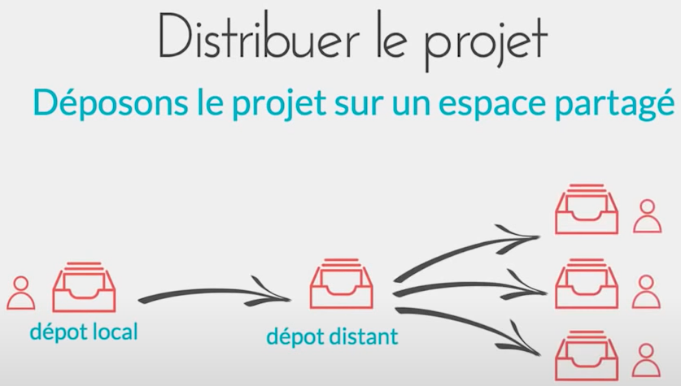
Dépôt distant GitHub
Si on souhaite travailler en équipe :

Slide 23
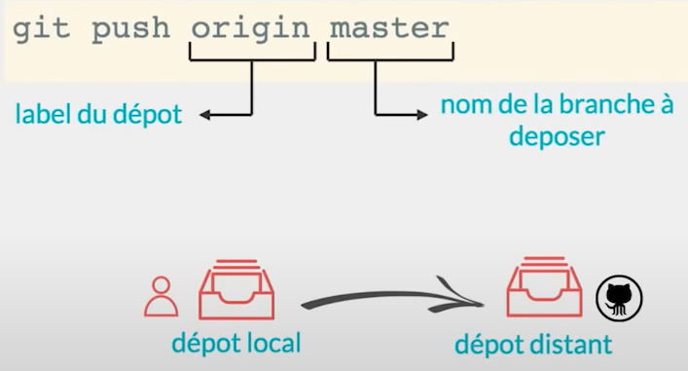
Dépôt distant GitHub
Créer un compte sur GitHub github.com
Créer un Repository
Associer le dépôt distant à notre dépôt local (nom du dépôt distant origin)
Enfin déposer votre projet sur le dépôt distant :

Slide 24
Dépôt distant GitHub
  Mourad HASSINI@M104 MINGW64 /c/Work/workspace-intellij/timesheet-devops (master)
  $ git remote add origin https://github.com/mhassini/timesheet-devops.git
  $ git remote
  origin
  $ git push origin master
  Counting objects: 137, done.
  Delta compression using up to 4 threads.
  Compressing objects: 100% (116/116), done.
  Writing objects: 100% (137/137), 58.56 KiB | 768.00 KiB/s, done.
  Total 137 (delta 24), reused 0 (delta 0)
  remote: Resolving deltas: 100% (24/24), done.
  To https://github.com/mhassini/timesheet-devops.git
  * [new branch] master -> master

Slide 25
Dépôt distant GitHub
  Attention au Password (si erreur) :
Mourad HASSINI@M104 MINGW64 /c/Work/workspace-eclipse/maven/avec -maven (master)
$ git push origin master
Logon failed, use ctrl+c to cancel basic credential prompt.
Username for 'https://github.com': mourad.hassini@esprit.tn
remote: Support for password authentication was removed on Augus t 13, 2021. Please use a personal access token instead.
remote: Please see https://github.blog/2020-12-15-token-authenti cation-requirements-for-git-operations/ for more information.
fatal: Authentication failed for 'https://github.com/mhassini/av ec-maven.git/’
  Solution : Créaton de token :
  https://docs.github.com/en/authentication/keeping-your-account-and-data-secure/creating-a-personal-access-token

Slide 26
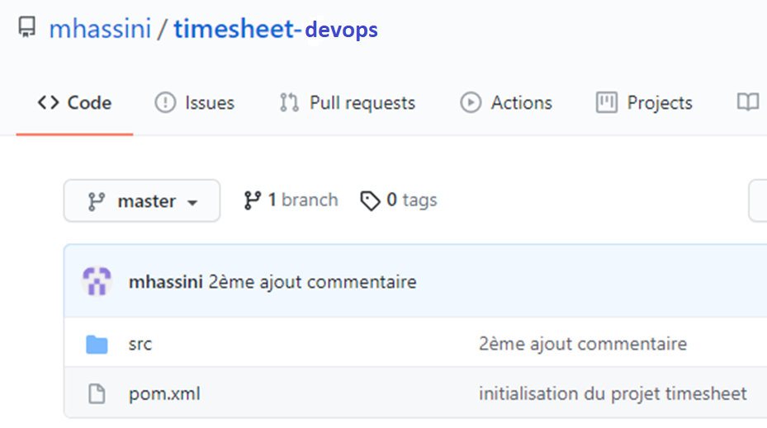
Dépôt distant GitHub

Slide 27
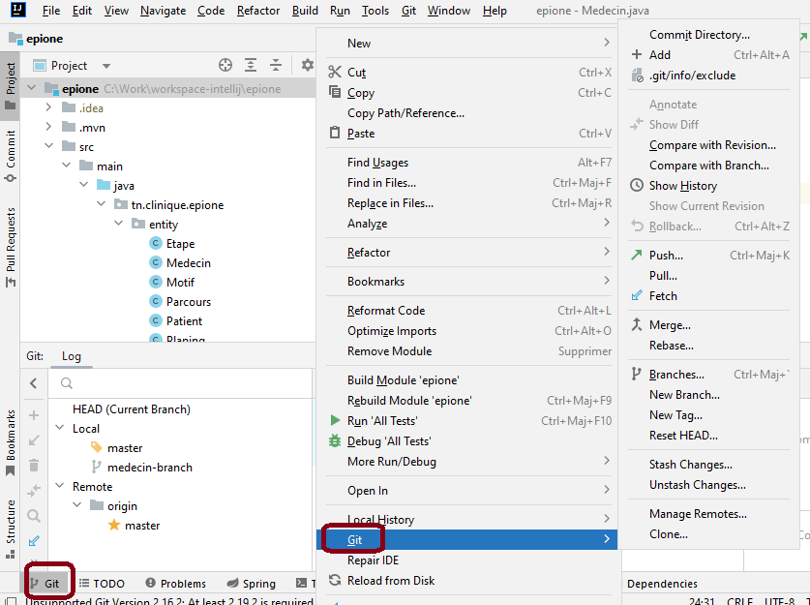
Git avec IDE
Maintenant vous pouvez utilisez Git en ligne de commande ou sur IntelliJ :

Slide 28
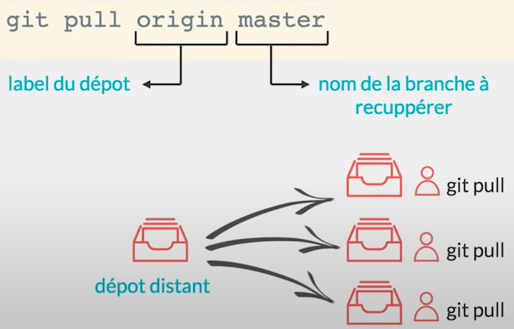
Dépôt distant GitHub
Comment l’équipe récupère ce projet?
Celui qui a mis le projet sur GitHub doit donner les accès à ces collègues (Sur l’interface Github: Collaborators -> Settings)
Les collègues doivent se connecter au dépôt distant (git remote add …) et faire un pull :

Slide 29
Dépôt distant GitHub
Comme vous allez travailler en équipe, les autres membres d’un même groupe, récupèrent le code de GitHub avec la commande ci-dessous :
git clone git://github.com/mhassini/timesheet-devops.git
C’est équivalent à :
git init
git remote add origin git://github.com/mhassini/timesheet-devops.git
git pull origin master

Slide 30
TP1 : GIT
Vous avez tous fait des manipulations sur le projet exemple timesheet-devops. Maintenant, vous allez travailler en équipe sur le vrai projet :
1- Un seul membre par équipe récupère le projet déjà prêt du Drive, dossier code-source , le dézippe dans le workspace IntelliJ en local et le pousse sur Github, en suivant les étapes ci-dessus.
2- Celui qui a mis le projet sur GitHub doit donner les accès à ces collègues (Sur l’interface github: Collaborators -> Settings)
3- Les autres membres de chaque équipe récupèrent ce projet de github (et non du drive).
4- Chacun créé sa propre branche et la pousse sur github.
5- Mettez à jour le fichier XLS partagé par votre enseignant sur le Classroom avec la liste des membres de votre groupe.
6- Invitez votre enseignant sur le repository du groupe sur github.com

Slide 31
TP2 : GIT – MAVEN – JENKINS
7- Chacun crée un Job de type Pipeline su son Jenkins « Prenom_NOM_CLASSE », avec deux étapes :
- Récupération du code de sa propre branche
- Lancement de la commande Maven qui nettoie le projet et le compile

